Slide 1
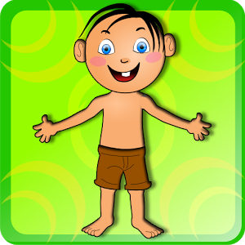
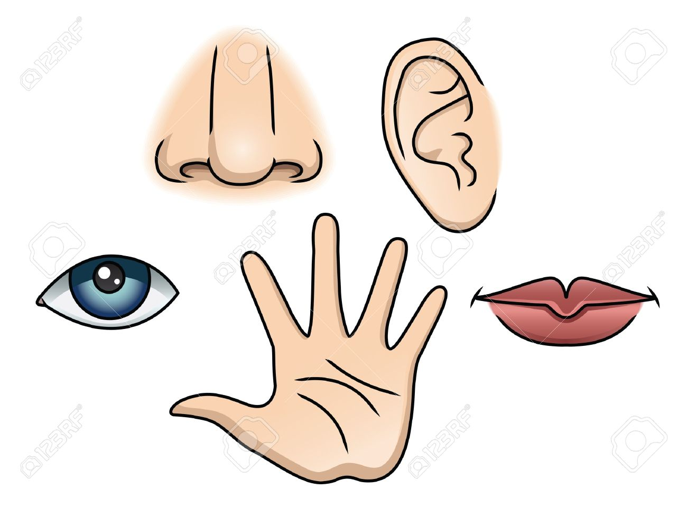
جِسْمِي

Slide 2
شَعْرٌ
أذُنٌ
عَيْنٌ
فَمٌ
أَنْفٌ
قَدَمٌ
يَدٌ

Slide 3
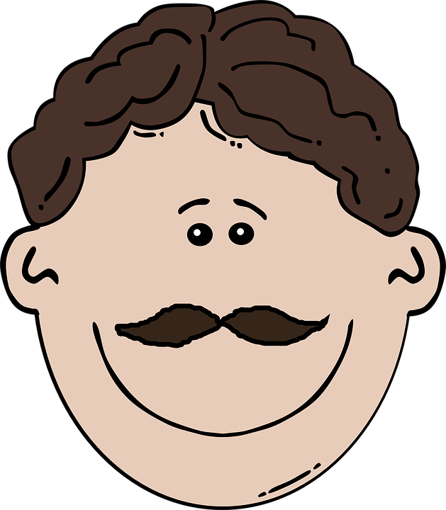
رَأسٌ

Slide 4
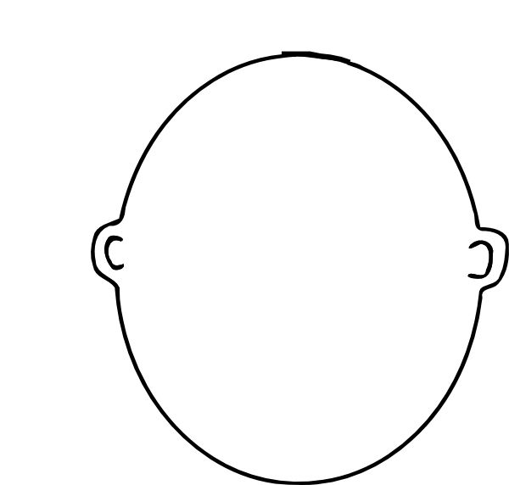
وَجْهٌ

Slide 5
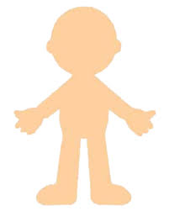
جِسْمٌ

Slide 6
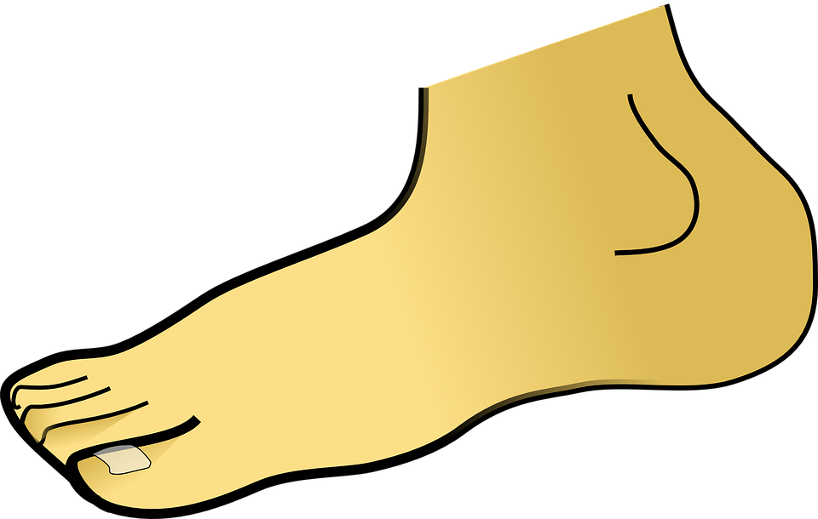
أَنْفٌ
أذُنٌ
فَمٌ
عَيْنٌ
قَدَمٌ
يَدٌ

Slide 7
مَا هَذَا؟
مَا هَذِهِ؟

Slide 8
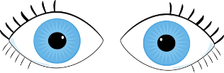

Slide 9
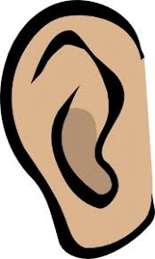

Slide 10


Slide 11


Slide 12
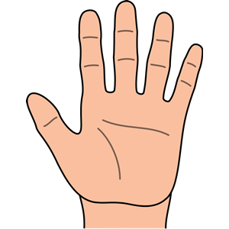

Slide 13
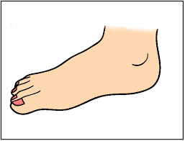

Slide 14
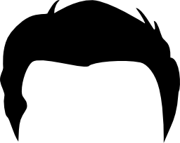

Slide 15
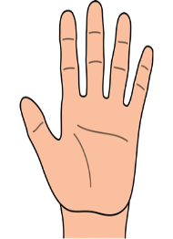

شَعْرٌ
أذُنٌ
عَيْنٌ
فَمٌ
أَنْفٌ
قَدَمٌ
يَدٌ

Slide 16
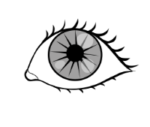

game

Slide 17
عَيْنٌ

Slide 18
عَيْنَان

Slide 19
أُذُنٌ

Slide 20
أُذُنَانِ

Slide 21
يَدٌ

Slide 22
يَدان

Slide 23
قَدَم

Slide 24
قَدَمَان

Slide 25
شعْرٌ

Slide 26
فَمٌ

Slide 27
Eye | عَينُ
Ear | أُّذنٌ
Nose | أَنْفٌ
Body | جِسْم
Mouth | فَم
Face | وَجْهٌ
Hair | شَعْرٌ
head | رَاْسٌ

Slide 28
Eye | عَينُ
Ear | أُّذنٌ
Nose | أَنْفٌ
Body | جِسْم
Mouth | فَم
Face | وَجْهٌ
Hair | شَعْرٌ
head | رَاْسٌ

Slide 30


Slide 31
Dual

Slide 32
عَيْنَان

Slide 33
أُذُنَانِ

Slide 34
يَدان

Slide 35
قَدَمَان

Slide 36
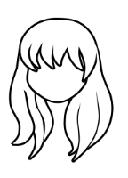
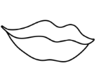
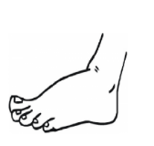
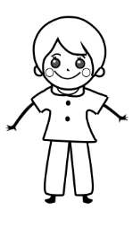
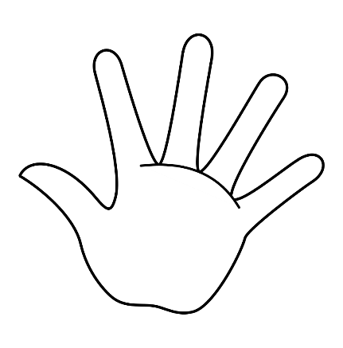

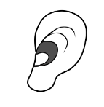

Slide 37
More than 2
PLural

Slide 38
أَعْيُن

Slide 39
آذَان

Slide 40
أَيْدِي

Slide 41
أَقْدَام

Slide 42



Slide 44
Eyes | عَينَان
Ears | أُّذنَان
Foot | قَدَم
Hand | يَد
Feet | قَدَمَان
hands | يَدَان
Face | وَجهٌ
Head | رَاْسٌ

